Slide 1
Conferencia Nacional de Capacidades de Evaluación 2022
PARAGUAY
Plenary 1
In an era of complexity and uncertainty, ¿can we do without national systems?

Slide 2
Población
7.45 millones
El corazón de
América del Sur
Tasa de
Urbanización
62%
Superficie: 406.752 km2
Pobreza
26,9%
Densidad: 17,8 hab./km2
Brasil
PIB
40.6
miles de millones de Dólares
Bolivia
Capital: Asunción
Moneda: Guaraní
Unidades Económicas
Comercio
Servicios
Industrias
Argentina
54,6%
34,4%
11,0%
Población Indígena: 122.461
Lengua Oficial: Español, Guaraní
Estabilidad económica y política
Paraguay tiene una serie de condiciones naturales y económicas que lo hacen atractivo
como país:
Energía hidroeléctrica: abundante, limpia, renovable y barata
Mano de obra joven
Bajos costos fiscales
Notes:
Datos de Población Indígena del año 2017, que representa el 1,8% de la población total.
Datos de Población: proyección de población al 2022.
Población: 55% de la población están entre o y 29 años, es decir, 5 de cada 10 paraguayos tienen entre 0 y 29 años (niños, adolescentes y jóvenes). Instituto Nacional de Estadística (INE)
Producto Interno Bruto (PIB)
1. Estimación crecimiento 2022: 0,2%
2. PIB per cápita en dólares: USD 5.491 (en USD corrientes) y USD 6.435 (en USD constantes)
3. Tasa de inflación estimada: 8,8% (2022) y 4,1% (2023)
Fuente: BCP, datos proyectados

Slide 3
Paraguay cuenta con el Plan Nacional de Desarrollo 2030, como primer paso en la estructuración de un sistema de planificación…
LARGO
PLAZO
2030
PLANES SECTORIALES
MEDIANO
PLAZO
PLANES INSTITUCIONALES
5 años
Medidas de Reactivación y Recuperación
Post COVID
PLANES TERRITORIALES
CORTO
PLAZO
PRESUPUESTO GENERAL
DE LA NACIÓN
1 año
Notes:
El Plan Nacional de Desarrollo PND 2030 es nuestro marco de planificación nacional, donde establecemos las prioridades y las metas que queremos lograr en el largo plazo, tanto en lo económico, como en lo social, ambiental e institucional.
De esta planificación nacional de largo plazo los desprenden los planes sectoriales, como un peldaño más cerca de la ciudadanía, donde por cada sector estratégico se definen las políticas y planes de acción.
Estos planes sectoriales se concretizan en los territorios (departamentos, municipios y ciudades) donde habitan los ciudadanos, quienes demandan acciones concretas para solucionar los problemas y promover el desarrollo de sus territorios.

Slide 4
Para el seguimiento de esta planificación se desarrollaron herramientas para el monitoreo de las acciones del Estado…
Implementación de la Gestión por Resultado
SPR
Inicio del seguimiento y monitoreo de acciones de gobierno
Actualización del
PND 2030
Articulación Plan
Presupuesto
(Py en resultados)
25 OEE
2014
2016
2017
2020
2021
2022
Funcionamiento del Sistema de Planificación por Resultados (SPR)
Readecuación metodológica SPR
Elaboración de Guías Metodológicas
Con la implementación del Presupuesto Por Resultados
PEI vinculados con planes sectoriales y planes de largo plazo
Incorpora la totalidad de las OEE
La construcción de un sistema nacional de evaluación, requiere de un cambio de paradigma en la manera en que el Estado planifica
Notes:
2014: se implementó el modelo de Gestión por Resultados (STP). Desde ese periodo se ha trabajado con las diversas instituciones del Estado en reportes periódicos cuantitativos y cualitativos dentro de diversas plataformas informáticas. Primeramente, 25 OEE reportaban en un sistema informático de prueba, sus acciones prioritarias seleccionadas se visualizaban en un Tablero de Control, donde se mostraban por semáforos, el nivel de cumplimiento de las acciones.
2016: nace el Sistema de Planificación por Resultados (SPR), desarrollado íntegramente por la STP, donde se incorporan la totalidad de entidades del Estado, las cuales planifican sus acciones institucionales, de acuerdo con un presupuesto asignado anualmente. Una vez realizada esta planificación los OEEs realizan la carga de sus avances conforme a los criterios solicitados por STP, donde informan avances de metas, gastos realizados y evidencias de lo expuesto, por departamento y/o distrito. El SPR ha contribuido para la realización del monitoreo de acciones anuales de las instituciones públicas y su aporte con cada uno de los objetivos específicos del PND, vinculando las acciones de corto plazo a objetivos de largo plazo nacional.
2017 se inicia el monitoreo generalizado de todas las acciones institucionales y se generan los primeros reportes
2020 y 2021: la STP, ha elaborado informes de monitoreo a todas las instituciones del Estado donde se mostraron los niveles de desempeño alcanzados según los datos reportados en el SPR, por cada actividad institucional. Estos informes contienen comentarios y recomendaciones para la mejora en su gestión institucional.
2022: a partir de las limitaciones encontradas y en pos de completar la visión integral de la Gestión por Resultados, la STP se encuentra desarrollando guías metodológicas para la elaboración de la Planificación Estratégica Institucional y Planificación Operativa, así como también, en los lineamientos para los planes Sectoriales y Multisectoriales, a fin de generar condiciones para el diseño y la evaluabilidad de la gestión pública de corto y de mediano.
Aportes principales de la STP al Sistema de Evaluación del Paraguay:
Al sentar las bases, con el diseño de los instrumentos de gestión institucional, que posteriormente, permitirán la evaluación efectiva de las políticas públicas implementadas desde las instituciones nacionales.
Actualización realizada del PND 2021, incorpora metas e indicadores para todos los objetivos del plan, que permitirá su seguimiento y posterior evaluación de proceso e impacto.
Desde el año 2021 hasta la actualidad, la STP viene desarrollando plataformas y documentos para visualizar los datos que son reportados por las entidades, de manera a acercar a la ciudadanía las principales acciones desarrolladas a nivel nacional y departamental. Así se gestan el Tablero de Gestión y Paraguay en Resultados, esta última en conjunto con el BID y el Ministerio de Hacienda.

Slide 5
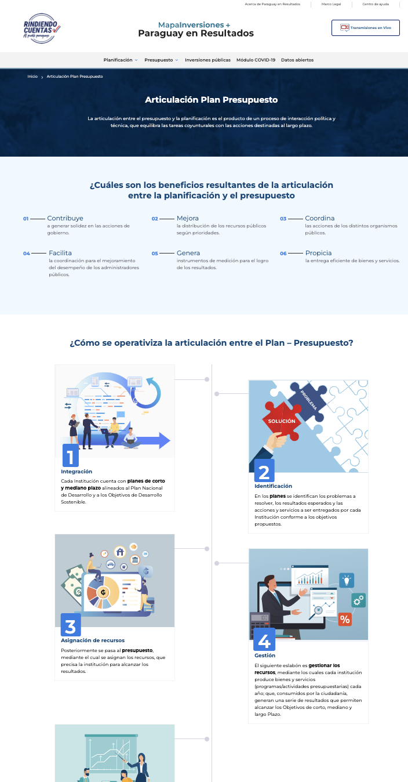
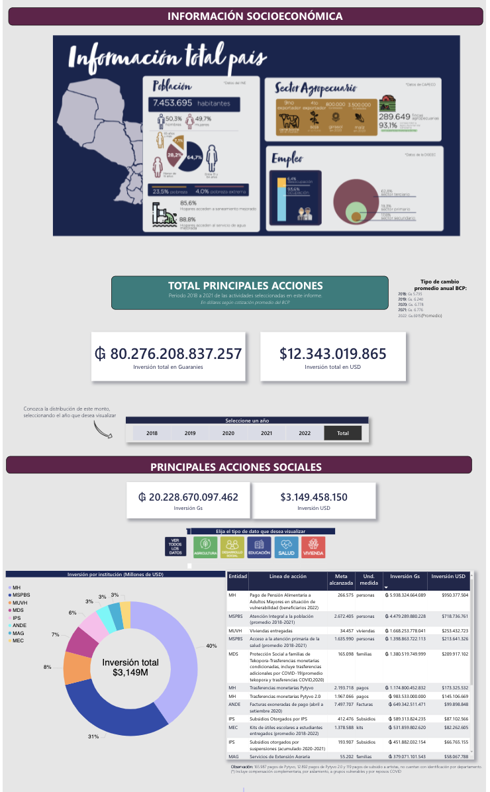
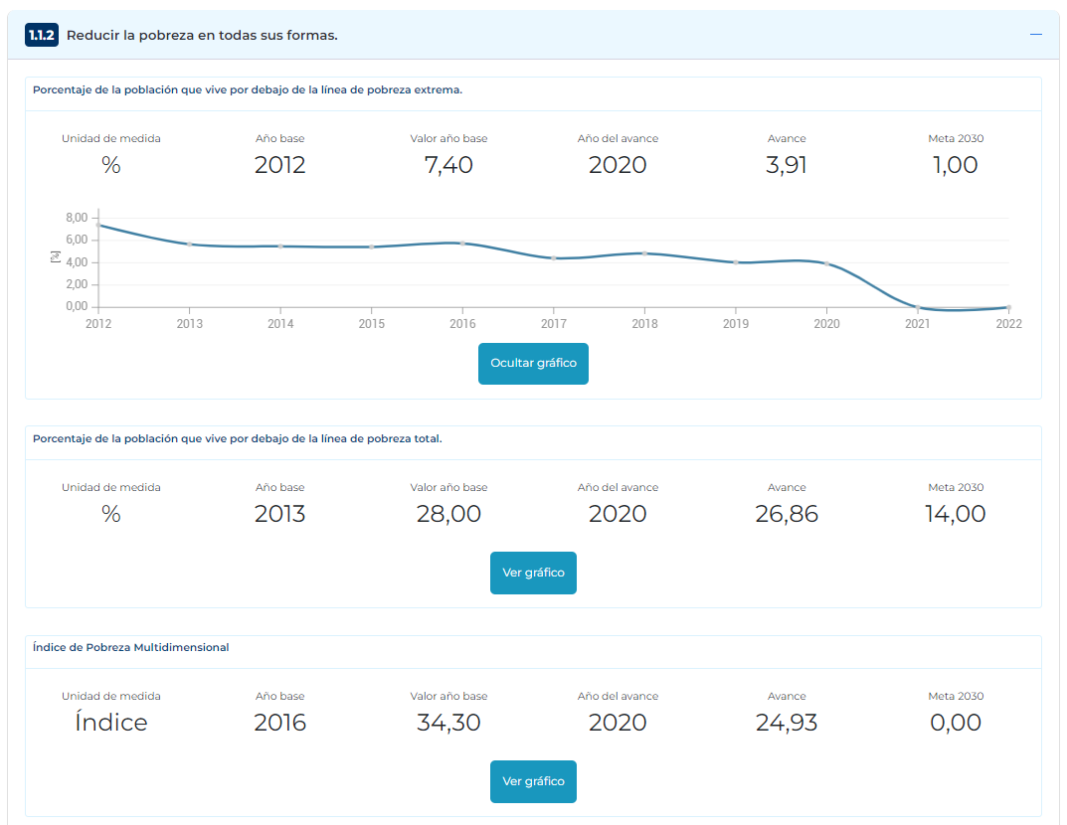
Para el acceso de la ciudadanía a la información generada en los sistemas de monitoreo se desarrollaron las plataformas…
El Sistema de Planificación por Resultados (SPR)
Contribuye al monitoreo de acciones anuales de las instituciones públicas, siendo a su vez insumo para la construcción de nuevas plataformas.
Paraguay en Resultados
Plataforma que busca impulsar la transparencia, fomentar la participación, potenciar el interés de la ciudadanía en conocer cómo se planifica, se captan e invierten los recursos del Estado.
En Paraguay en Resultados se visualiza el estado de avance de cada uno de los indicadores del PND.
Tablero de Gestión de Gobierno
Es una herramienta digital de libre acceso, el cual permite visualizar datos por Departamento y/o año, y conocer la inversión del Estado en acciones seleccionadas para esta herramienta.
https://pyenresultados.rindiendocuentas.gov.py
https://tablero.gov.py/
Notes:
Sistema de Planificación por Resultados (SPR)
El seguimiento y la evaluación como procesos permanentes en todos los niveles de la gestión pública.
Monitorear la vinculación entre la planificación, los programas, el presupuesto y los sistemas de seguimiento y evaluación.
En base a prioridades nacionales realizar evaluaciones sistemáticas, tanto de programas como de políticas públicas.
Asegurar procesos amplios de participación permanente para que el seguimiento y la evaluación sean instancias de aprendizaje.
Consolidar sistemas de información estadística que sustenten el seguimiento y la evaluación.
Establecer compromisos de mejora a partir de las recomendaciones surgidas.
Paraguay en Resultados
Es la plataforma a través de la cual se busca impulsar la transparencia, fomentar la participación, potenciar el interés de la ciudadanía en conocer cómo se planifica, se captan e invierten los recursos del Estado, con tecnología de Mapa de Inversiones. Fue desarrollada por el Ministerio de Hacienda, la STP con el apoyo del BID.

Slide 6
Guía metodológica para elaboración de
Planes de Desarrollo Departamentales y Municipales
Guía metodológica para elaboración de la
Planes Sectoriales
(Prevista)
(Reformulación)
Desde la STP nos proponemos sentar las bases necesarias para el Sistema de Evaluación del Paraguay, con el diseño de los instrumentos de gestión institucional, que permitirán la evaluación efectiva de las políticas públicas implementadas desde el Estado
(Elaboración)
Guía metodológica para elaboración de la Planificación Estratégica Institucional

Slide 7
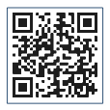
AGUYJE
GRACIAS
Viviana Casco Molinas
Ministra - Secretaria ejecutiva de la Secretaría Técnica de Planificación del Desarrollo Económico y Social (STP)

